Slide 1

Машинное Обучение
Лекция 3.01
В которой мы попытаемся соединить сюжетные линии про таблички и про нейронки
Долганов Антон Юрьевич

Slide 2

.
Вебинар от ментора
Ранее
Нейронки
Классический ML
MLOPs
1
2
3
Введение
Ключевые понятия
Основы работы с Данными
Линейные модели ML
Регрессия
Классификация
Кластеризация
Разные модели ML
Метрические
Вероятностные
Деревья решений
Ансамбли
Почему нейронки?
НС для КЗ
Модели Text2Img
НС для NLP
Трансформеры
Немного о промпт-инжениренге
Про то как сделать из модели полезный продукт

Slide 3

Содержание
.
Табличные данные
Про нейронные сети
Про табличные методы в обработке картинок / текста

Slide 4
Содержание
.
Табличные данные
Про нейронные сети
Про табличные методы в обработке картинок / текста

Slide 5
Формальные определения
.
Гетерогенные данные
Которые содержат разные типы признаков
Непрерывные и дискретные (в т.ч. бинарные, порядковые, номинальные)
Гомогенные данные
Где только один тип признаков
Изображения, аудио, текст
Категориальные данные
Дискретные данные, которые не подразумевают связь с числовыми порядками
Структурные данные
Где есть организация в виде строк и столбцов

Slide 6
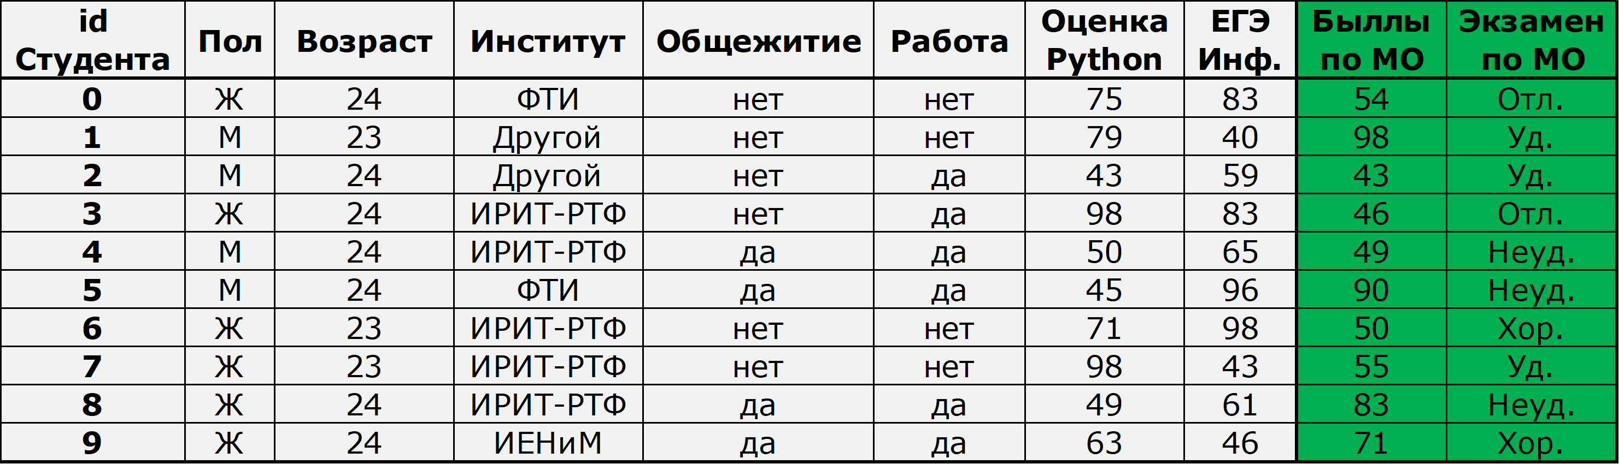
.
Номинальные
Номинальные
Непрерывные/Дискретные
Дискретные
Бинарные
Порядковые

Slide 7
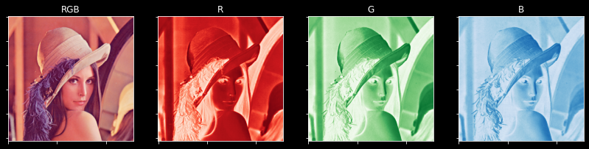





.
$$X ∈{\text{ℝ}}^{m×n×c}$$
$m$ – высота изображения,
$n$ – ширина изображения
$c$ – количество каналов
(как правило 3)
$x_{ijk}∈$ ℕ : [$0,1,…2^{n}−1$] n – битность/разрядность
n =8 [$0,1,…,255$]
n =16 [$0,1,…\text{,}\text{6553}\text{5}$]
$x_{ijk}∈$ $\text{ℝ}$ : [$0, …,1$]

Slide 8
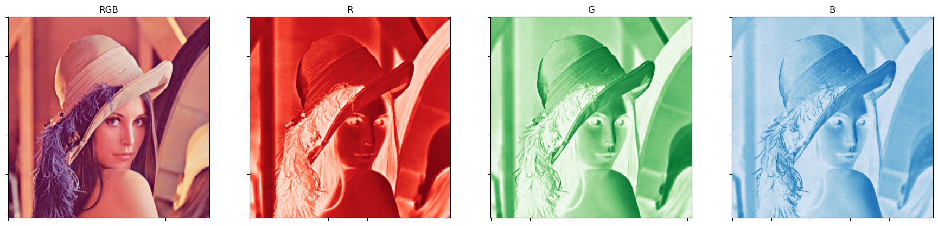
Изображение / Видео
.

Slide 9




Word Embeddings (Вложения)
.
Текст
Happy, I study machine learning at UrFU Study ! :)
Токены
['happy', ',', 'i', 'study', 'machine', 'learning', 'at', 'urfu', 'study', '!', ':)']
$$\left[\begin{matrix}4 \\ 8 \\ \begin{aligned}15 \\ ⋯\end{aligned}\end{matrix}\right]$$
$$\left[\begin{aligned}\begin{matrix}16 \\ 23 \\ 42\end{matrix} \\ ⋯\end{aligned}\right]$$
$$\left[\begin{matrix}⋯ \\ ⋯ \\ \begin{aligned}… \\ ⋯\end{aligned}\end{matrix}\right]$$
$$\left[\begin{aligned}\begin{matrix}69 \\ 420 \\ 1337\end{matrix} \\ ⋯\end{aligned}\right]$$
Векторы?

Slide 10
.
Проблемы «цифровизации» слов
Семантика
Позиция слова (относительная и абсолютная)
Грамматические связи (“внимание”)

Slide 11
Какие вектора слов бывают
.
Количество векторов для каждого токена d_model
Модель | d_model | Vocab Size | Год
Word2Vec | 300 | 3 000 000 | 2013
GloVe | 300 | 400 000 | 2014
FastText | 300 | 2 000 000 | 2016
Transformer | 512 | 37 000 | 2017
BERT-Base | 768 | 30 000 | 2018
GPT-2 | 1 024 | 50 257 | 2019
GPT-3 175B | 12 288 | 50 257 | 2020
GPT-4* | 16 384* | 100 000* | 2023
Mixtral 8x7B | 4 096 | 32 000 | 2023
LLaMA3 70B** | 8 192 | 128 000 | 2024
Qwen-72B | 8 192 | 151 643 | 2025
Древние вложения
token | d_1 | d_2 | d_3 | d_4
0 | 0.08 | 0.03 | -0.01 | -0.03
1 | -0.01 | 0.08 | -0.08 | 0.03
2 | -0.08 | -0.02 | 0.00 | 0.04
3 | 0.03 | -0.03 | 0.03 | -0.05
4 | -0.09 | -0.06 | 0.09 | 0.05
5 | -0.07 | -0.09 | -0.09 | 0.04
6 | 0.00 | -0.06 | -0.06 | 0.08
7 | -0.09 | 0.06 | 0.10 | 0.05
8 | -0.05 | 0.02 | -0.05 | -0.01
9 | 0.01 | 0.01 | 0.05 | -0.04
10 | 0.10 | -0.05 | 0.02 | -0.08
11 | 0.03 | 0.08 | 0.09 | -0.04
12 | 0.00 | -0.06 | -0.05 | -0.09
13 | 0.07 | -0.06 | -0.05 | 0.05
14 | 0.07 | 0.09 | 0.09 | -0.06
15 | 0.06 | 0.00 | -0.01 | -0.06
Количество токенов в словаре
Vocab Size
Всякие LLM
** разработаны META, которые признаны террористами и экстремистами

Slide 12
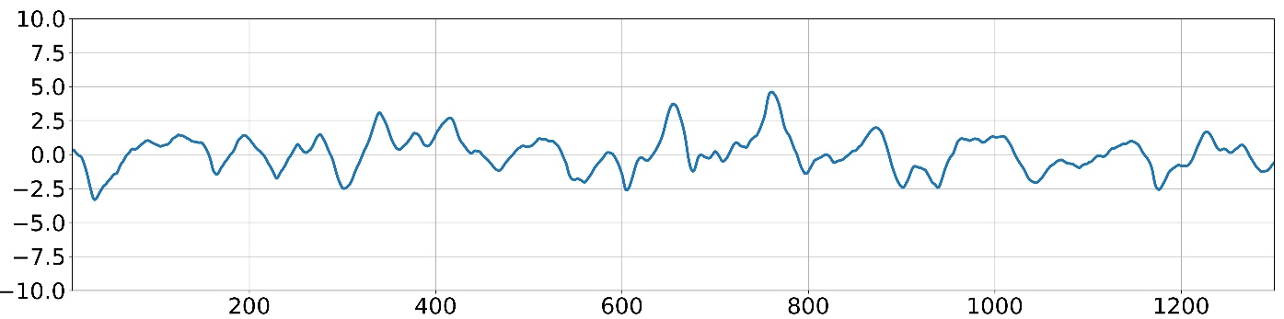



.
Эквидистантный временной ряд
$$X= \left[\begin{matrix}0 & x_{1} \\ d & x_{2} \\ … & … \\ d∗(n−1) & x_{n−1} \\ d∗n & x_{n}\end{matrix}\right]$$
Не эквидистантный временной ряд
$$X= \left[\begin{matrix}t_{1} & x_{1} \\ t_{2} & x_{2} \\ … & … \\ t_{n−1} & x_{n−1} \\ t_{n} & x_{n}\end{matrix}\right]$$
$d$ частота дискретизации

Slide 13
Что делает табличные данные особенными
.
Гетерогенность
Числовые (причем каждый в своём диапазоне)
Категориальные (номинальные и порядковые, которые ещё надо «цифровать»)
Данные чаще разреженные (sparse) и проблемные (low-quality)
Есть пропуски, которые нужно восстанавливать
Есть «неравномерные признаки»
Нет понятия «пространства»
Зависимость от отдельных признаков
Нужно обязательно расширять «блок» предварительной обработки с учетом гетерогенности

Slide 14
Содержание
.
Табличные данные
Про нейронные сети
Про табличные методы в обработке картинок / текста

Slide 15
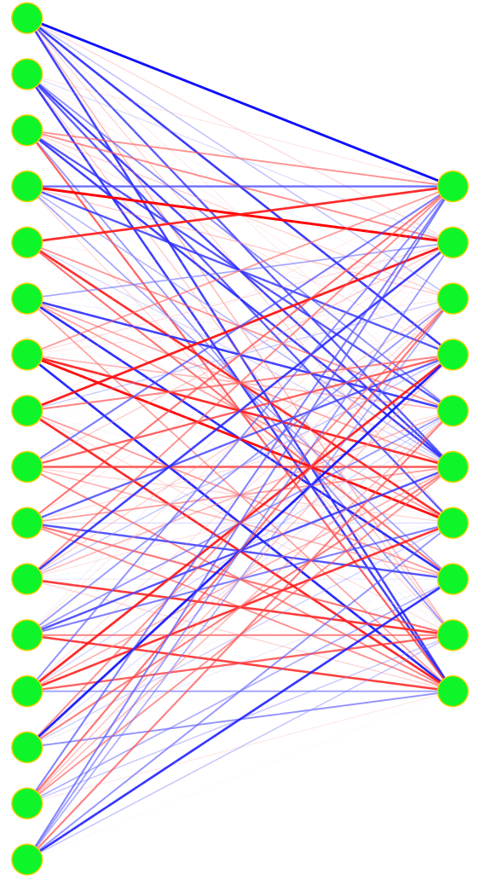
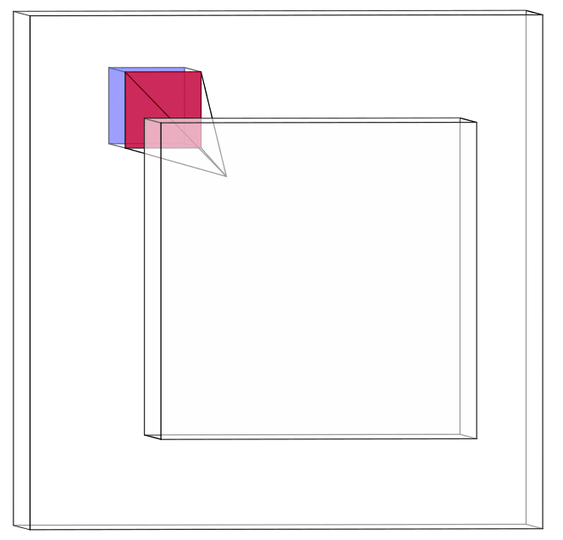
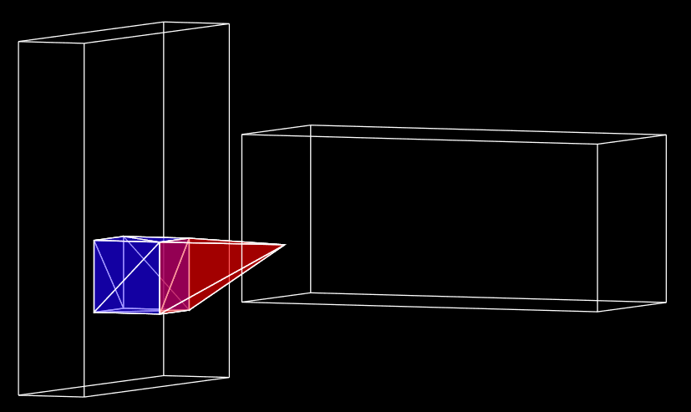
.
Нейронные Сети: Слои
Pooling
Свёрточные
Полносвязные

Slide 16
Какие нейронные слои бывают
.
Отсутствие пространственной структуры
Переменная длина и порядок
Категориальные и числовые переменные
Свёрточные слои (они же Conv2D)
Полносвязные слои
(они же Dense, они же MLPBlock)

Slide 17
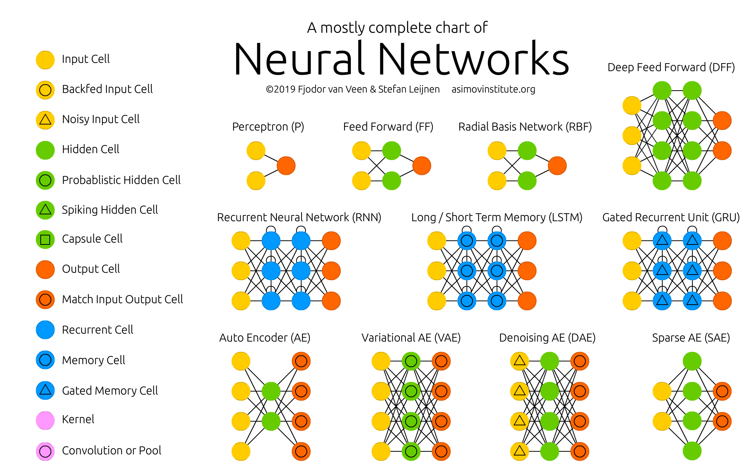
Recurrent Neural Networks
.
$$W_{y}$$
$$W_{h}$$
$$W_{x}$$
https://www.asimovinstitute.org/neural-network-zoo/

Slide 18
Recurrent Neural Networks
.
Отсутствие временной структуры
Переменная длина и порядок
Категориальные и числовые переменные
$$W_{y}$$
$$W_{h}$$
$$W_{x}$$

Slide 19

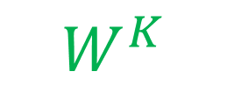

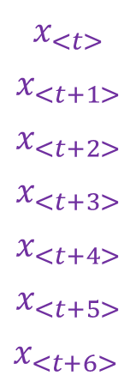


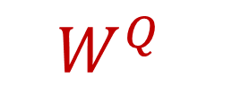
А что там в транссформерах
.
Новые «обучаемые» Embedding для токенов
Embedding для токена $x_{<t>}$
Query
Key
$$x_{<t>}$$
$$x_{<t+1>}$$
$$x_{<t+2>}$$
$$x_{<t+3>}$$
$$x_{<t+4>}$$
$$x_{<t+5>}$$
$x_{<t+6>}$
$$×$$
$$W^{Q}$$
Value
$$×$$
$W^{K}$
$$×$$
$$W^{V}$$
Embedding для токенов
Различные веса
размерность эмбединга словаря
x размерность нового эмбединга

Slide 20
А что там в транссформерах
.
Новые «обучаемые» Embedding для признаков
Embedding для признака $x_{<t>}$
Query
Key
$$x_{<t>}$$
$$x_{<t+1>}$$
$$x_{<t+2>}$$
$$x_{<t+3>}$$
$$x_{<t+4>}$$
$$x_{<t+5>}$$
$x_{<t+6>}$
$$×$$
$$W^{Q}$$
Value
$$×$$
$W^{K}$
$$×$$
$$W^{V}$$
Embedding для признаков
Различные веса
размерность количество признаков
x размерность нового эмбединга

Slide 21
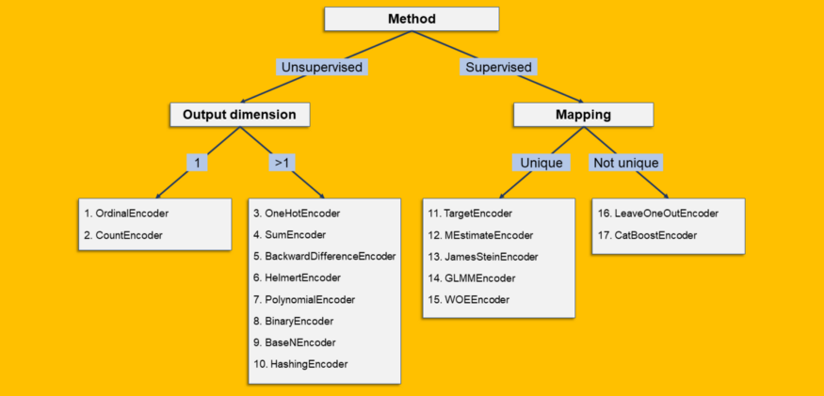
Не One-Hot Encoding единым
.
https://towardsdatascience.com/beyond-one-hot-17-ways-of-transforming-categorical-features-into-numeric-features-57f54f199ea4

Slide 22
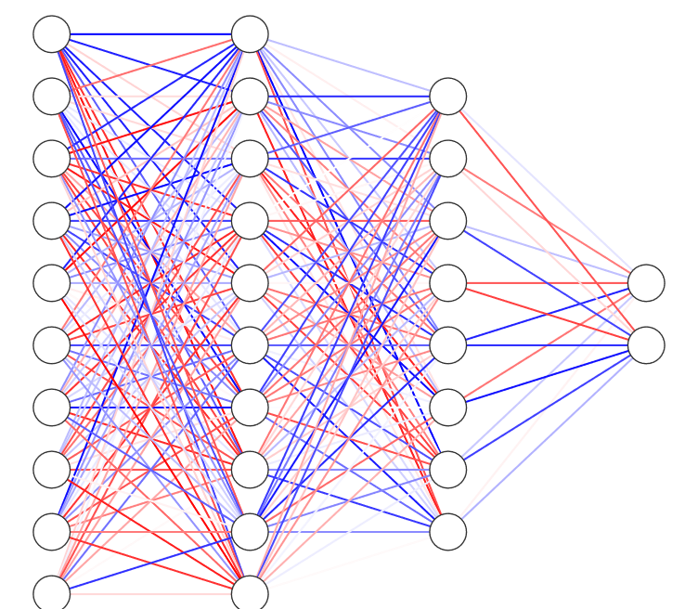



Слой Embedding (Вложения)
.
Превращает положительные целые числа (индексы) в плотные векторы фиксированного размера.
token | Слово
0 | I
1 | am
2 | happy
3 | study
4 | machine
5 | learning
6 | sad
7 | hate
8 | deep
9 | …
$$\left[\begin{aligned}\begin{matrix}69 \\ 420 \\ 1337\end{matrix} \\ ⋯\end{aligned}\right]$$
$$\left[\begin{matrix}4 \\ 8 \\ \begin{aligned}15 \\ ⋯\end{aligned}\end{matrix}\right]$$
Embedding
$$\left[\begin{aligned}\begin{matrix}16 \\ 23 \\ 42\end{matrix} \\ ⋯\end{aligned}\right]$$

Slide 23

Слой Embedding
.
One-hot Encoding
Цвет
Красный
Зеленый
Синий
Белый
Красный
Цвет Красный | Цвет Зеленый | Цвет Синий | Цвет Белый
1 | 0 | 0 | 0
0 | 1 | 0 | 0
0 | 0 | 1 | 0
0 | 0 | 0 | 1
1 | 0 | 0 | 0
Слой Embedding сделает переход от индексов к one-hot представлению за нас

Slide 24
Слой Embedding
.
from tensorflow.keras.layers import Embedding
Embedding(input_dim,output_dim,)
import torch.nn as nn
nn.Embedding(num_embeddings, embedding_dim)
Количество векторов для каждого значения категориальной переменной
token | d_1 | d_2 | d_3 | d_4
0 | 0.08 | 0.03 | -0.01 | -0.03
1 | -0.01 | 0.08 | -0.08 | 0.03
2 | -0.08 | -0.02 | 0.00 | 0.04
3 | 0.03 | -0.03 | 0.03 | -0.05
4 | -0.09 | -0.06 | 0.09 | 0.05
5 | -0.07 | -0.09 | -0.09 | 0.04
6 | 0.00 | -0.06 | -0.06 | 0.08
7 | -0.09 | 0.06 | 0.10 | 0.05
8 | -0.05 | 0.02 | -0.05 | -0.01
9 | 0.01 | 0.01 | 0.05 | -0.04
Количество уникальных значений в категориальном признаке
Повторить для каждого категориального признака

Slide 25
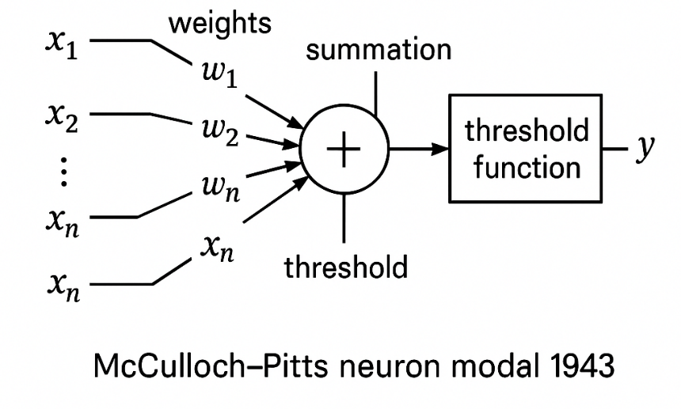
Ирония ситуации
.
В начале были таблички
Потому что другое не умели собирать
Поэтому нейронные сети были «табличноцентрированны»
но с акцентом на непрерывные признаки
Поэтом пошло глубокое обучение
Со спецификацией на однородные данные
А для табличек деревья всё пусть делают

Slide 26
Содержание
.
Табличные данные
Про нейронные сети
Про табличные методы в обработке картинок / текста

Slide 27
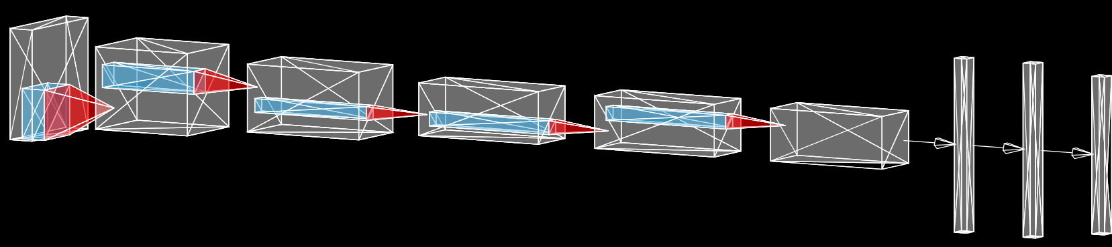
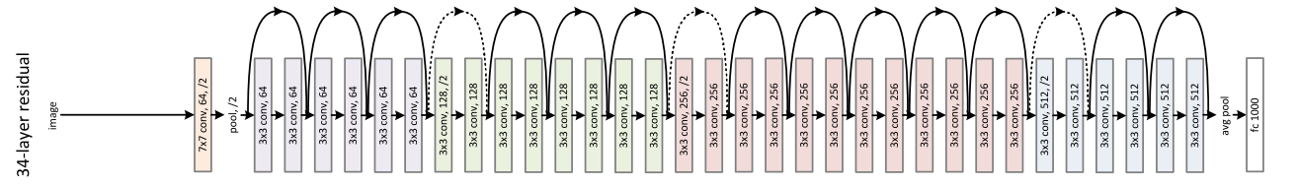

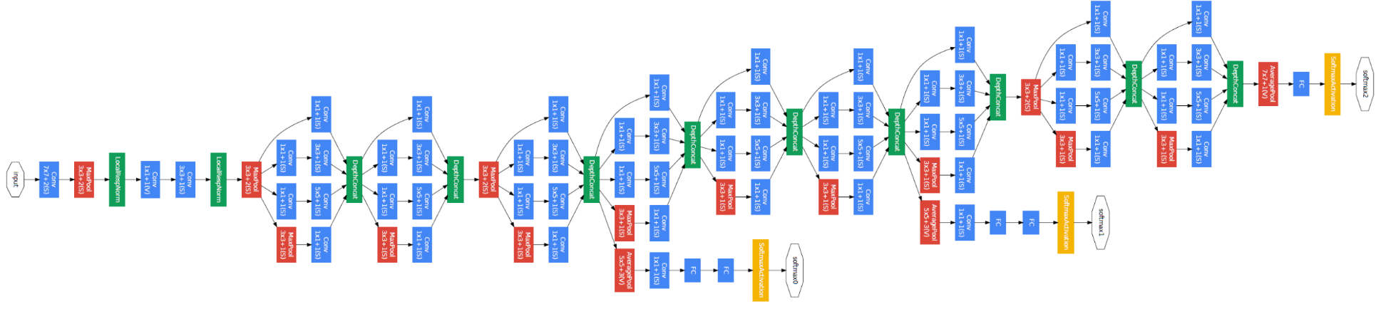
Transfer Learning
.

Slide 28
Готовые модели
.
tf.keras.applications.MobileNet(
input_shape=None, alpha= 1.0, depth_multiplier= 1, dropout=0.001,
include_top=True, weights='imagenet', input_tensor=None, pooling=None,
classes= 1000, classifier_activation='softmax', **kwargs
)
torchvision.models.mobilenet_v2(*,
weights: Optional[MobileNet_V2_Weights] = None,
progress: bool = True,
**kwargs: Any)
https://www.tensorflow.org/api_docs/python/tf/keras/applications
https://pytorch.org/vision/stable/models.html
https://www.tensorflow.org/hub/common_signatures/images#feature-vector

Slide 29

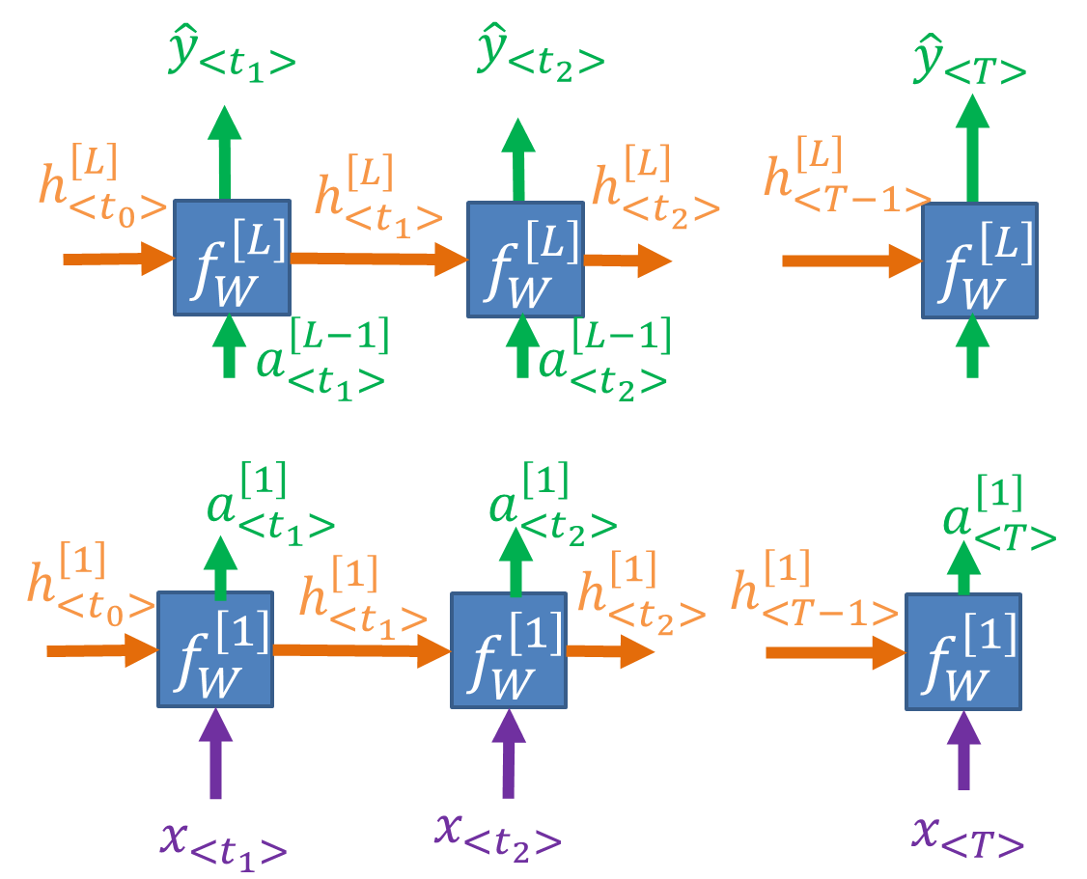
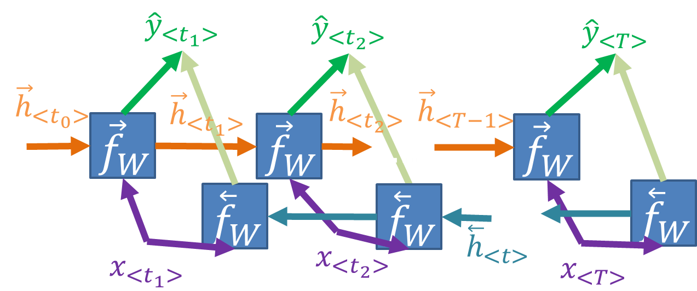
ELMo
.
“Эволюция” Continuous Bag of Words
I like to study machine learning because it is fun
like to ____ machine learning
study
“Transfer Learning”
Word2Vec / FastText фиксированное окно
ELMo Embeddings from Language Model
full context
Deep Bi-directional LSTM
ELMo Embedding для токена $x_{<t>}$
‘Left’ hidden layer
‘Right’ hidden layer
…
https://jalammar.github.io/illustrated-bert/
Embedding для токена$x_{<t>}$

Slide 30
Готовые модели
.
ELMo
import tensorflow_hub as hub
import tensorflow as tf
elmo = hub.load("https://tfhub.dev/google/elmo/3")
# Некое предложение
x = tf.constant(["Roasted ants are a popular snack in Columbia"])
# ELMo Embedding
embeddings = elmo.signatures["default"](x)["elmo"]
embeddings
<tf.Tensor: shape=(1, 8, 1024), dtype=float32)>

Slide 31
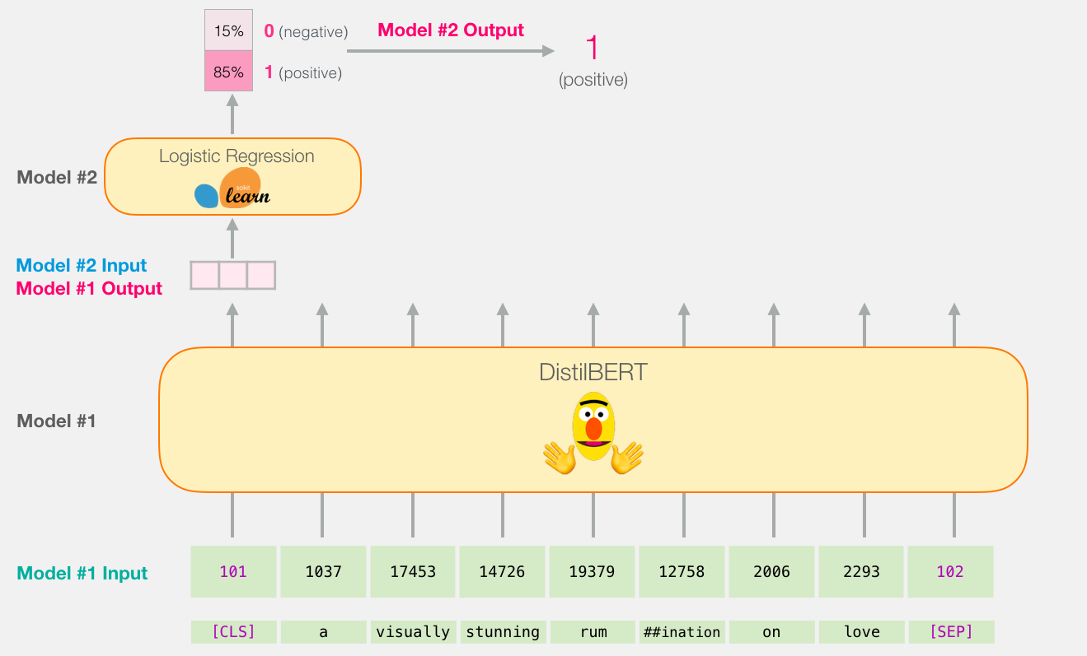
Transformer Encoder
.
BERT
https://jalammar.github.io/a-visual-guide-to-using-bert-for-the-first-time/

Slide 32
Hugging Face
.
!pip install transformers
from transformers import AutoModel
model_name = "DeepPavlov/rubert-base-cased-conversational"
deep_pavlov_base = AutoModel.from_pretrained(model_name).to(device)
model_output = model(**encoded_input)
token_embeddings = model_output[0]

Slide 33
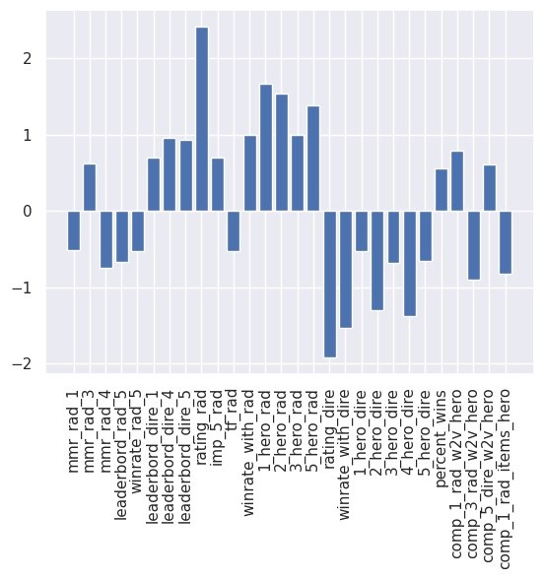
Gensim
.
import gensim
from gensim.models import KeyedVectors
model = gensim.models.KeyedVectors.load_word2vec_format(word2vec_sample, binary=False)
import gensim.downloader as api
api.info()
'glove-twitter-100':
{'num_records': 1193514, 'file_size': 405932991, 'base_dataset': 'Twitter (2B tweets, 27B tokens, 1.2M vocab, uncased)', 'reader_code': 'https://github.com/RaRe-Technologies/gensim-data/releases/download/glove-twitter-100/__init__.py', 'license': 'http://opendatacommons.org/licenses/pddl/', 'parameters': {'dimension': 100}, 'description': 'Pre-trained vectors based on 2B tweets, 27B tokens, 1.2M vocab, uncased (https://nlp.stanford.edu/projects/glove/)', 'preprocessing': 'Converted to w2v format with `python -m gensim.scripts.glove2word2vec -i <fname> -o glove-twitter-100.txt`.', 'read_more': ['https://nlp.stanford.edu/projects/glove/', 'https://nlp.stanford.edu/pubs/glove.pdf'], 'checksum': 'b04f7bed38756d64cf55b58ce7e97b15', 'file_name': 'glove-twitter-100.gz', 'parts': 1},
from gensim.models import Word2Vec
model_w2v = Word2Vec(dataset,
vector_size=100,
window=5,
min_count=10)

Slide 34

CatBoost
.
1. Loading and storing embedding features
The embedding feature is loaded as a column. Every element in this column is an array of fixed size of numerical values.
To load embedding features to CatBoost:
Specify the NumVector column type in the column descriptions file if the dataset is loaded from a file.
Use the embedding_features parameter in the Python package.
2. Estimating numerical features
Each embedding is transformed to the one or multiple numeric features.
Supported methods for calculating numerical features:
Linear discriminant analysis
For classification the features will be calculated as Gaussian likelihood values for each class.
K Nearest Neighbors.
For classification the features will be counts of target classes among the found neighbors from the training set.
For regression the single feature will be the average target value among the found neighbors from the training set.
3. Training
Computed numerical features are passed to the regular CatBoost training algorithm.
https://catboost.ai/en/docs/concepts/algorithm-main-stages_embedding-to-numeric

Slide 35
Резюме
.
Табличные данные
Не такие как другие
Недостатки стали плюсами и наоборот (
Про нейронные сети
Полносвязный слои (ок) и Свёрточные слои (не ок)
Слои Embedding (топ за свои деньги для категорий)
Про табличные методы в обработке картинок / текста
Используем готовые модели для генерации признаков
Gensim (для Word2Vec подобного)
Готовые модели CNN (как в TensorFlow, так и в PyTorch)
Hugging Face (на выбор много моделей, явно среди этого есть что-то хорошее)

Slide 36
Про нейронки и таблички. Антон Долганов
.
Вопросы, пожелания, предложения
?????????

